Slide 1
GPS付きの電気で温められる水筒(登山向け)
ITkatuyouhou2
21211182 鈴木周平
21411175 曽村正和
21511246 根本龍之介

Slide 2
目的
・ レジャー向けの商品。寒い場所（特に登山中など）に温かい飲み物 を提供できるもの。
・またGPS機能を搭載しておくことによって、万が一の遭難事故などに対応できる商品を作成する。
・雪山での遭難時に雪を水筒に入れて煮沸することによって飲み水の確保が出来る商品を作成する。

Slide 3

販売ターゲット
登山家
スポーツ向け（ウィンターも可）

Slide 4
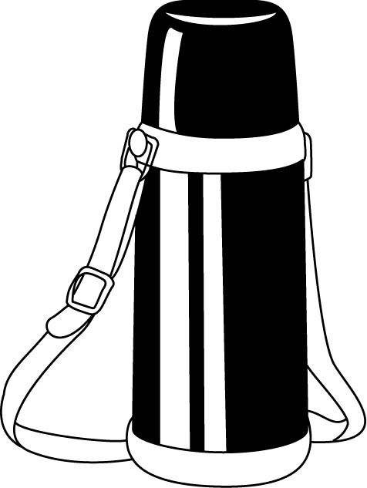
制作費用・販売費用
商品化するまでに掛かる価格41万3000円（この金額には人件費は含みません）
ひとつの水筒にかかる原価は8300円ほど
実際に販売する商品の価格 10000円ほど

Slide 5
リワード
1500円から5000円までのお金を寄付してくれた方に商品化した際の商品を5000円で販売する。
5000円以上の寄付をしてくれた方に完成した商品を無償提供する。

Slide 6
まとめ
魔法瓶ではなく、水筒の機能で温めることができる
ＧＰＳをつけることによって、遭難しても居場所を特定することが出来るようになる

Slide 7
ご清聴ありがとうございました

